Slide 1
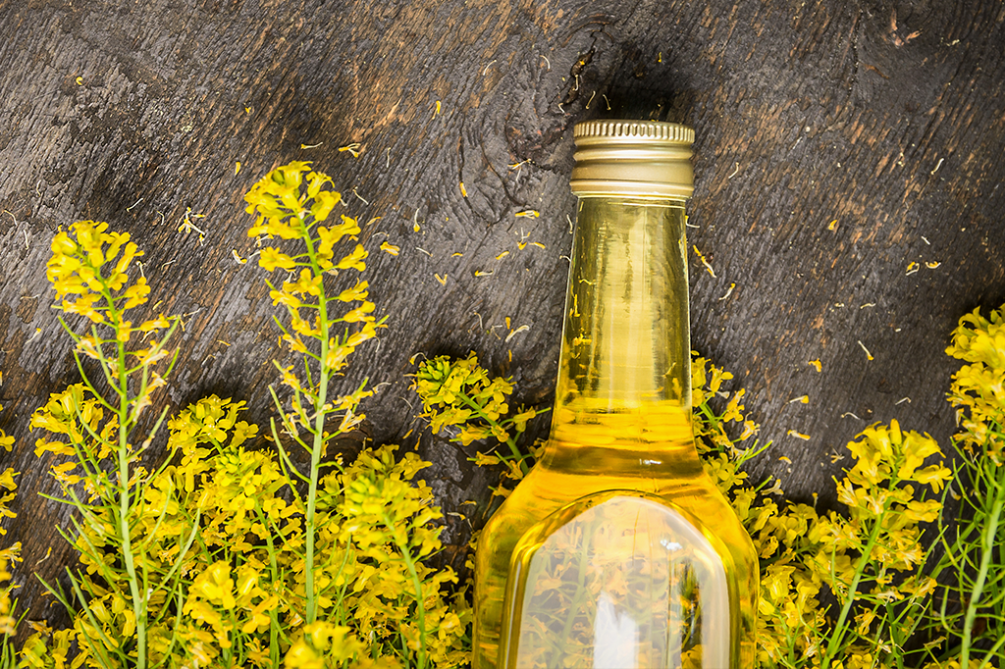


CANOLA
Situação e perspectivas

Slide 2

Cultivo da Canola no Mundo
Demanda mundial em alta nas últimas décadas.
Área cultivada e produção com a canola ao longo dos anos
47%
Produção: 6,2% a.a.
47%
73%
119%
84%
Fonte: FAOSTAT
24%
15%
Rendimento de grãos da canola ao longo dos anos
31%
42%
13%
Rendimento: 2,1% a.a.

Slide 3
Cultivo da Canola no Brasil
Após estar estagnada por mais de 10 anos, a área cultivada com a canola vem aumentando e superou no ano de 2024 os 180 mil ha semeados.
Área cultivada com a canola ao longo dos anos (mil ha)
Fonte: CONAB, FAOSTAT e ABRASCANOLA
Estimativa
Rendimento de grãos (kg/ha)

Slide 4
Destino da Canola no Brasil | 2024/2025
Industrialização potencial
280 mil toneladas
1ª. Indústria 100% canola em São Luiz Gonzaga/RS – Celena – Camera a partir de junho/2025
Exportação
40 mil toneladas
Produção total
(expectativa 2025)
320 mil toneladas

Slide 5
Novas brássicas
Carinata
+- 25.000 ha
Camelina
+- 2.000 ha
Nabo
+- 3.000 ha

Slide 6
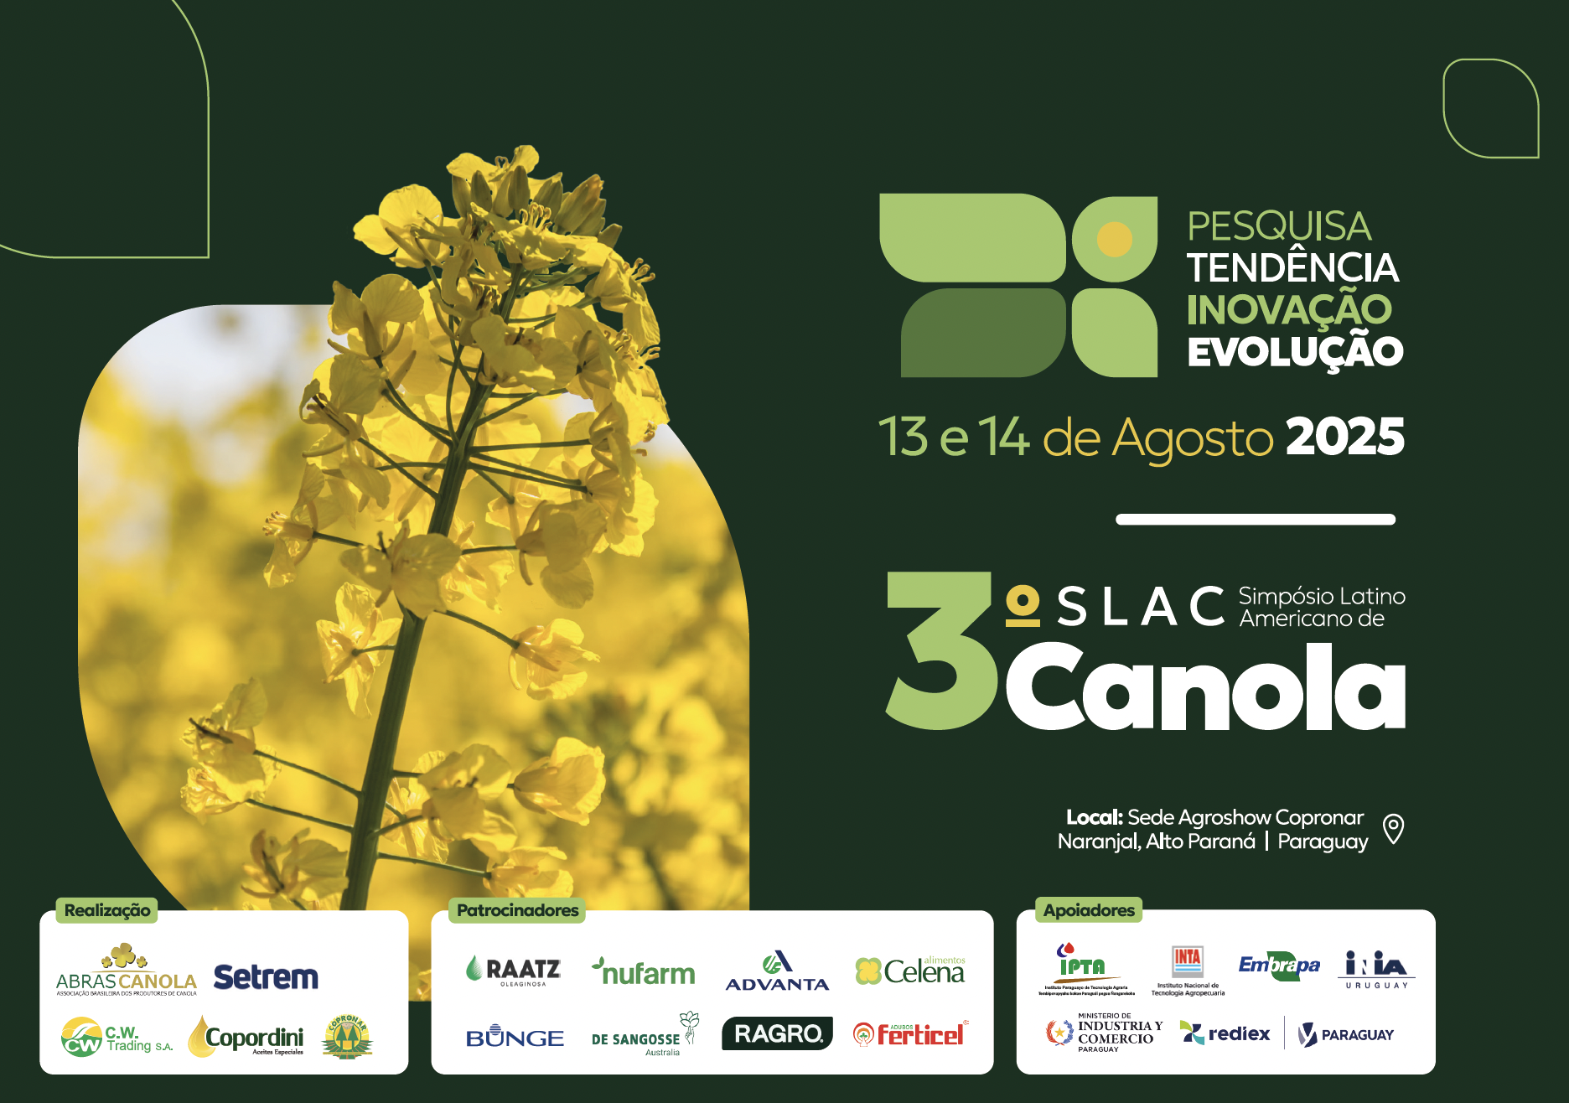
Novas brássicas

Slide 7
OBRIGADO

